Slide 1



환경 모의해킹 진단
K-Digital Training
클라우드 보안 엔지니어(화이트해커) 양성 과정
1조 류승호 이준엽 황인성
Notes:
안녕하세요 AWS 환경 모의해킹 진단에 대해 발표를 하게 된 1조 황인성입니다.

Slide 2
목 차
01
02
03
04
05
06
프로젝트 개요
프로젝트 팀 구성 및 역할
프로젝트 수행 절차 및 방법
프로젝트 수행 경과
자체 평가 의견
Q & A
Notes:
이번 발표는 프로젝트 개요, 팀 구성 및 역할, 프로젝트 수행 절차 및 방법, 수행 경과, 자체 평가 의견, Q&A의 순서로 이루어집니다.

Slide 3
01
프로젝트 개요
Notes:
프로젝트 개요입니다.

Slide 4
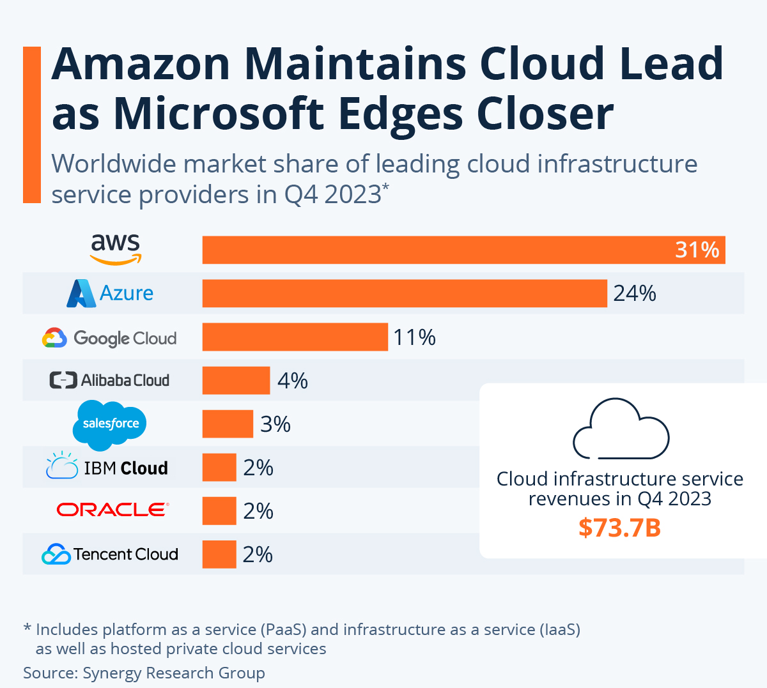
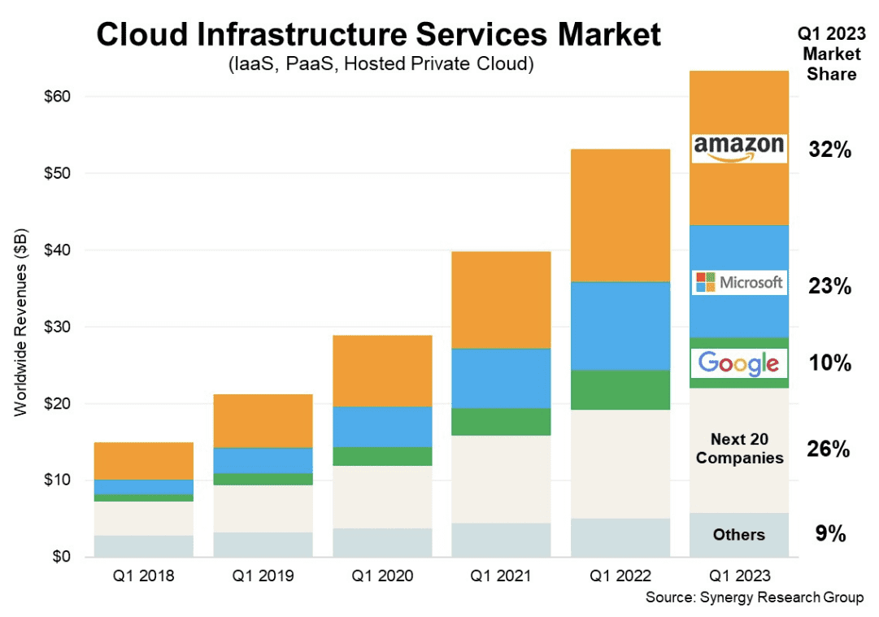

프로젝트 선정 배경
01 프로젝트 개요
▶ 꾸준히 증가하는 클라우드 인프라 서비스 시장규모
▶ 2023년 4분기 기준 클라우드 인프라 서비스 시장규모는
737억 달러다.
Notes:
글로벌 클라우드 시장규모는 매년 꾸준히 성장하여 작년 4분기 기준 737억 달러를 돌파했습니다.
전세계적으로 기업은 온프레미스에서 클라우드로 전환하는 추세입니다.

Slide 5


01 프로젝트 개요
프로젝트 선정 배경
▶ 매년 열리는 AWS Summit Seoul
Notes:
우리나라에도 마찬가지로 클라우드를 도입하는 사례가 많아지고 있습니다.
매년 국내에서 열리는 최대 규모의 IT 컨퍼런스인 AWS Summit Seoul에서 확인할 수 있습니다.
이곳에서 aws 전문가들이 클라우드 도입 노하우와 성공적인 비즈니스 사례를 공유하고 있습니다.

Slide 6
01 프로젝트 개요
프로젝트 선정 배경
클라우드 보안 사고의 80% 이상이
설정 오류에 의한 것…
. . .
2025년까지 클라우드 보안 실패 사례의 99%는
고객사의 잘못에 의해 발생할 것…
▶ Gartner 보고서 인용
Notes:
클라우드 서비스의 대중화에 이어 서비스에 대한 공격이 증가하여 클라우드 보안에 대한 수요가 증가하고 있습니다.
미국의 정보 기술 연구 및 자문 회사 <가트너>의 보고서에 따르면 클라우드 보안 사고의 80% 이상이 설정 오류에 의한 것이며, 2025년까지 클라우드 보안 실패 사례 중 99%는 고객사의 잘못에 의해 발생할 것으로 예상됩니다.
따라서 이러한 보안 문제점들을 해결하기 위해 우리는 올바른 클라우드 설정 관리 방법을 알아야 합니다.
https://blog.sckcloud.co.kr/cloud_news/%ED%81%B4%EB%9D%BC%EC%9A%B0%EB%93%9C-%EC%B9%A8%ED%95%B4-%EA%B7%B8-%ED%95%B4%EA%B2%B0%EC%B1%85%EC%9D%80

Slide 7


01 프로젝트 개요
프로젝트 기획 의도
활용 방안 및 기대 효과
클라우드 환경을 구축하고 운영할 때 필요한 보안 설정이 무엇이 있는지 학습
향후 실무에서 모의 해킹을 수행하거나 보안을 점검할 때 참고
지켜지지 않을 때 어떤 위협이 있는지 학습
보안 의식을 제고
Notes:
<기획의도>
클라우드 환경을 구축하고 운영할 때 필요한 보안 설정이 무엇이 있고 이것이 지켜지지 않을 때 어떤 위협이 있는지 알아보고자 클라우드 환경을 모의해킹하고 보안 점검하고 구축을 해보는 프로젝트를 기획하게 되었습니다.
<활용방안 및 기대효과>
이 프로젝트는 향후 실무에서 모의해킹을 수행하거나 보안을 점검할 때 참고할 수 있을 것이고, 또 보안 의식을 제고하는데 도움이 될 것입니다.

Slide 8









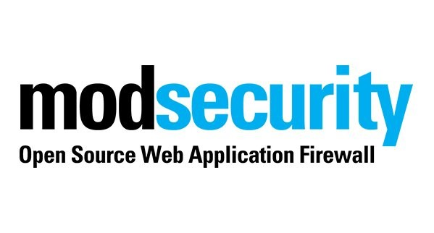






01 프로젝트 개요
활용 장비 및 재료
▶ 클라우드 환경
▶ 가상머신
▶ 운영체제
VMware
Ubuntu
Kali Linux
Windows
▶ 데이터베이스 관리 시스템
▶ 소프트웨어
Wordpress
▶ 프로그래밍 언어
▶ 해킹 툴
Python
Metasploit
PACU
Hydra
OWASP-ZAP
Notes:
다음은 저희가 프로젝트를 진행하면서 사용한 도구들입니다. 사용한 도구에 대한 자세한 설명은 프로젝트 수행 경과 파트에서 다루도록 하겠습니다.

Slide 9





01 프로젝트 개요
프로젝트 내용 및 구조
Notes:
이번 프로젝트에서는 저희가 훈련과정에서 배운 클라우드 기술, 모의해킹 기술, 보안 기술을 활용했습니다. 화이트해커 입장에서 고객사로부터 제공받은 정보를 바탕으로 클라우드 환경을 모의해킹하고 취약점을 분석했습니다. 이를 통해 저희는 관리자와 개발자의 입장에서 클라우드 환경의 보안을 진단하고 대응하는 방법을 연구했습니다.

Slide 10

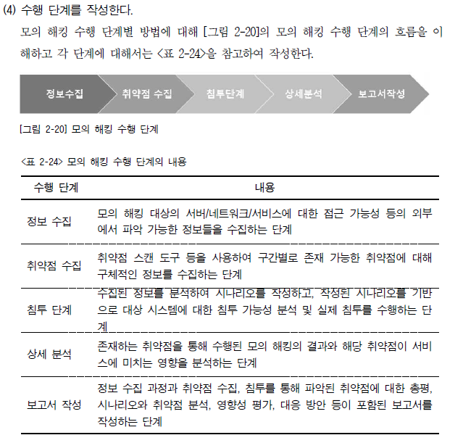
01 프로젝트 개요
프로젝트 수행 과정
정보 수집
취약점 수집
침투
진단 및 조치
상세 분석
해킹 대상 조사
구조 파악
스캔 툴 활용
시나리오 작성
모의해킹 수행
영향도 분석
보안 체크리스트
Notes:
프로젝트 수행 과정입니다. 모의해킹 수행 5단계를 참고하여 구성했습니다.
첫 번째, aws 환경에 대한 정보를 수집합니다.
두 번째, 공격 대상의 취약점을 수집합니다.
세 번째, 수집한 정보를 바탕으로 모의 해킹 시나리오를 작성하고 침투를 수행합니다.
네 번째, 해킹 결과를 통해 취약점이 서비스에 미치는 영향을 분석하고, 그 영향도를 상중하로 분류합니다.
다섯 번째, 보안 점검 체크리스트를 토대로 취약점을 진단하고 조치합니다.

Slide 11
02
프로젝트 팀 구성 및 역할
Notes:
다음은 프로젝트 팀 구성 및 역할입니다.

Slide 12


02 프로젝트 팀 구성 및 역할
프로젝트 팀 소개
류 승 호
이 준 엽
황 인 성
리눅스 마스터 2급
CCNP
AWS SAA 〮 SCS 〮 DOP
리눅스 마스터 1급
네트워크 관리사 2급
리눅스 마스터 2급
CCNP
AWS SAA 〮 SCS 〮 DOP
팀 리딩
참고 자료 수집
취약점 진단 및 분석
해킹 대응 방안 수립
모의해킹 코딩
모의해킹 수행
PPT 제작
평가 및 피드백
프로젝트 발표
Notes:
저희 1조는 프로젝트를 진행하는 과정에서 역할을 분담하여 효율적으로 작업했습니다.
류승호 수강생은 조장으로서 팀리딩, 해킹 대응 방안 수립, 그리고 ppt 제작을 주로 담당했습니다.
이준엽 수강생은 참고 자료 수집과 모의해킹 코딩에 주로 집중했으며, 전반적인 프로젝트 결과물에 대한 평가와 피드백을 주로 제공했습니다.
저는 클라우드 환경에 대한 취약점 진단과 분석을 수행하고, 모의해킹을 실시하며, 프로젝트 발표를 맡았습니다.
이렇게 함께 협력을 해서 프로젝트를 성공적으로 마칠 수 있었습니다.

Slide 13
03
프로젝트 수행 절차 및 방법
Notes:
프로젝트 수행 절차 및 방법입니다.

Slide 14
03 프로젝트 수행 절차 및 방법
프로젝트 타임라인
▶ 프로젝트 기간: 4/3 (수) ~ 4/29 (월) [27일]
Week 01
프로젝트 기획
프로젝트 주제 선정
A p r i l 2 0 2 4
Sun
Mon
Tue
Wed
Thu
Fri
Sat
Week 02
자료 수집
사례 연구
1
2
3
4
5
6
Week 03
모의해킹 시나리오 구성
aws 침투 테스트
7
8
9
10
11
12
13
14
15
16
17
18
19
20
Week 04
취약점 진단 및 대응방안 연구
PPT 제작 및 발표 준비
21
22
23
24
25
26
27
28
29
30
31
Final Day
프로젝트 발표
Notes:
저희 프로젝트는 총 27일 동안 진행되었습니다. 처음 3일에서 7일까지는 프로젝트의 기획 단계였습니다.
이 기간 동안에는 주제를 선정하고 관련 자료를 수집하며, 사례 연구를 했습니다. 이어지는 8일에서 14일까지는 주제와 관련된 자료 수집에 중점을 두었습니다.
15일에서 21일까지는 모의해킹 시나리오를 구성하고 AWS 침투 테스트를 진행했습니다. 그리고 마지막 단계인 22일에서 28일까지는 취약점을 진단하고 대응 방안을 연구했으며,
PPT 제작과 발표 준비를 마쳤습니다. 최종적으로 29일에는 프로젝트의 결과물을 발표하게 되었습니다.

Slide 15
04
프로젝트 수행 경과
Notes:
프로젝트 수행 경과 입니다.

Slide 16
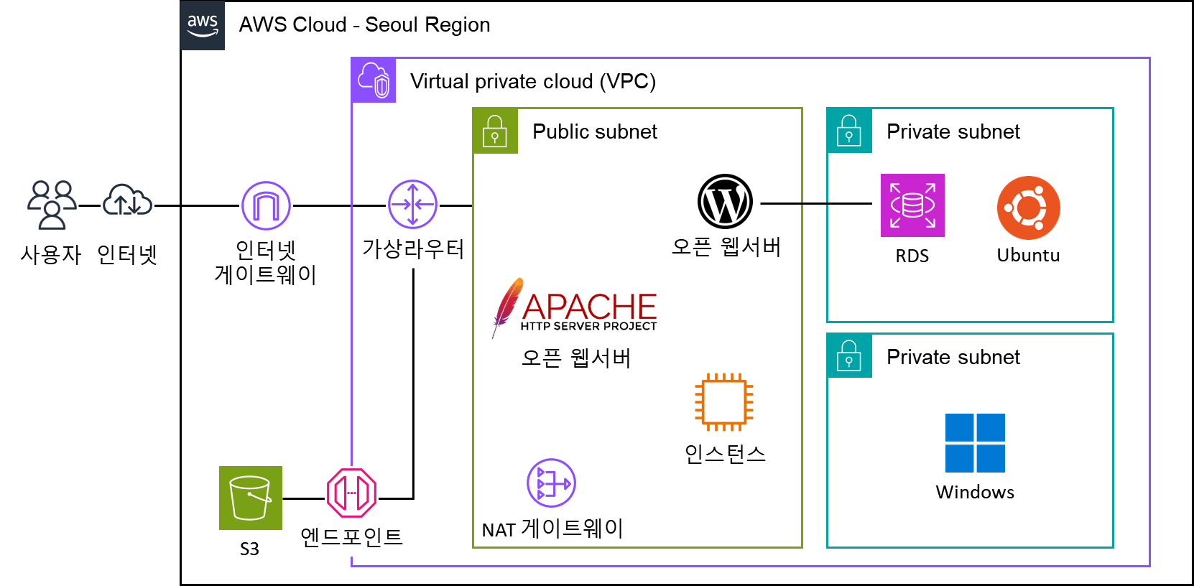
04 프로젝트 수행 경과
AWS 환경 구축
▶ AWS 환경 아키텍처
Notes:
모의 해킹을 위해서 다음 이미지와 같은 AWS 환경을 구축 해봤습니다.

Slide 17




04 프로젝트 수행 경과
관리자 모의해킹 시나리오
모의해킹 시나리오
공격 대상:
aws 관리자
공격 방법:
- Metasploit 툴로 백도어 파일 생성
- 스팸 문자로 폰에 백도어 파일 심기
- 폰에 접근하여 aws 액세스 키 탈취
Notes:
관리자를 공격하는 시나리오

Slide 18
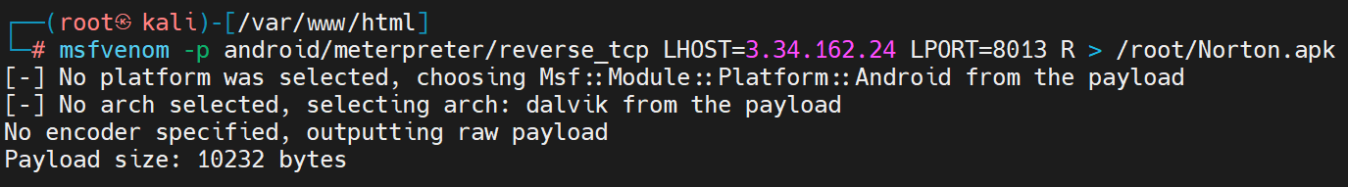
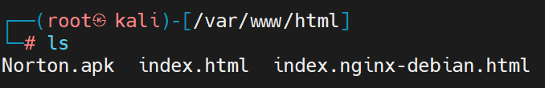
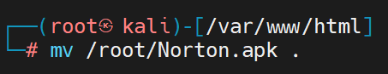
04 프로젝트 수행 경과
관리자 모의해킹 수행
▶ Metasploit 툴로 백도어 파일 생성
Notes:
Metasploit 툴을 활용하여 안티바이러스 소프트웨어인 Norton의 설치 파일로 위장한 백도어 파일을 생성했습니다.
그리고 구축한 웹 서버에 이 백도어 파일을 업로드한 후, 단축 URL을 생성했습니다.
이 단축 URL을 피해자에게 전달하면, 피해자는 실제로는 Norton의 설치 파일로 알고 실행할 것이지만, 백도어가 포함된 악성 파일을 다운로드하게 됩니다.

Slide 19
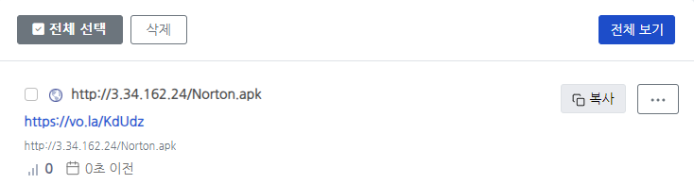
04 프로젝트 수행 경과
관리자 모의해킹 수행
▶ 구축한 웹 서버에 백도어 파일 업로드
Notes:
Metasploit 툴을 활용하여 안티바이러스 소프트웨어인 Norton의 설치 파일로 위장한 백도어 파일을 생성했습니다.
그리고 구축한 웹 서버에 이 백도어 파일을 업로드한 후, 단축 URL을 생성했습니다.
이 단축 URL을 피해자에게 전달하면, 피해자는 실제로는 Norton의 설치 파일로 알고 실행할 것이지만, 백도어가 포함된 악성 파일을 다운로드하게 됩니다.

Slide 20
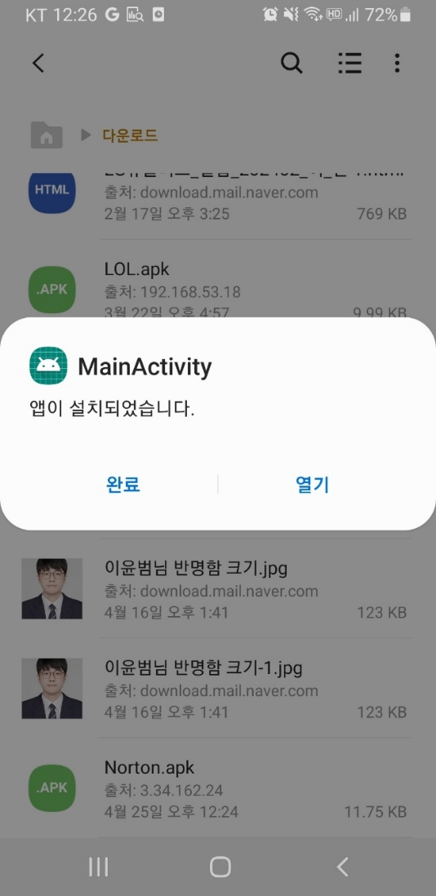
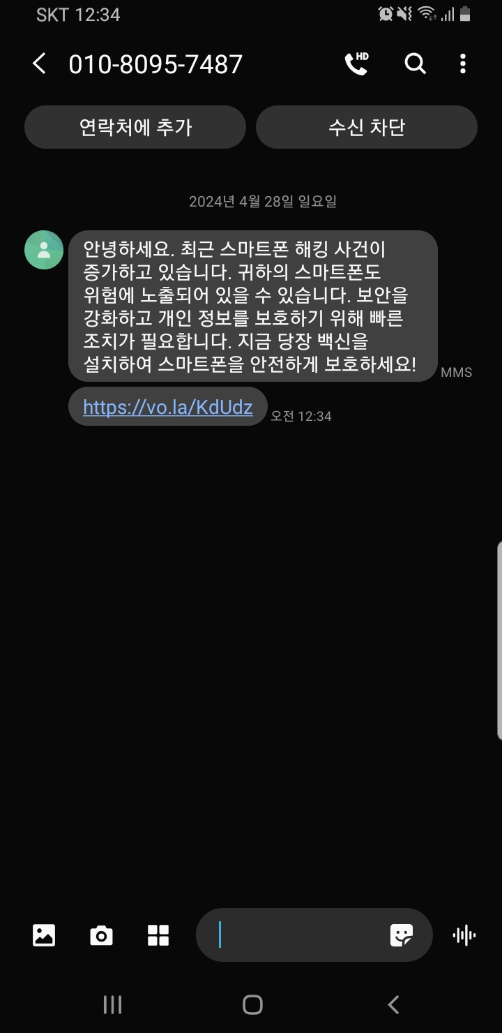
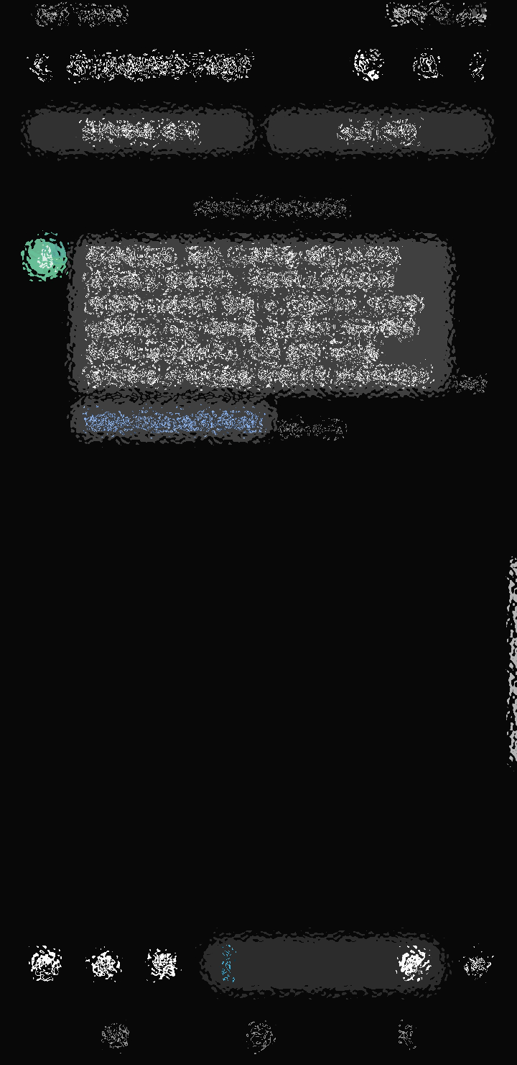

04 프로젝트 수행 경과
관리자 모의해킹 수행
▶ 백도어 파일 설치 URL을 넣은 스팸 문자 발송
▶ 백도어 파일 삽입
Notes:
사용자 스마트폰 번호로 백도어 파일을 설치하는 단축 URL을 포함한 스팸을 발송했습니다.
사용자가 문자의 URL을 클릭하면 백도어 파일이 설치됩니다.

Slide 21
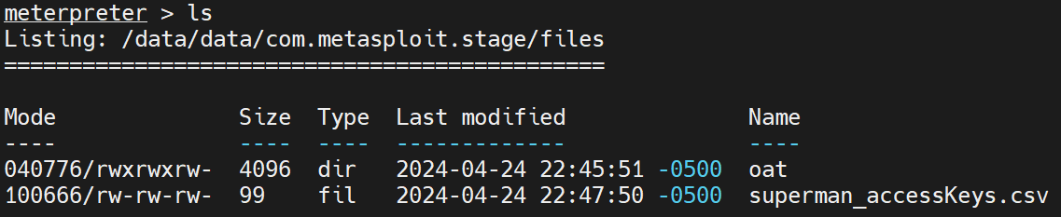
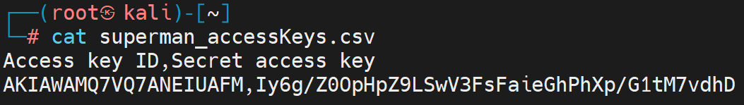
04 프로젝트 수행 경과
관리자 모의해킹 수행
▶ 스마트폰에 저장되어 있는 액세스 키 파일 탈취
Notes:
스마트폰에 접근에 성공한 후, 내부의 중요 파일을 탐색해보았습니다.
유저 액세스키 파일을 발견하여 칼리 리눅스로 다운로드 받아 액세스 키 파일을 확인하는 모습입니다.

Slide 22
04 프로젝트 수행 경과
보안 점검 체크리스트
항목명 | 출처를 알 수 없는 앱 설치 비허용 설정 | 취약도 | 상
항목설명 | 출처를 알 수 없는 앱을 설치하면 개인정보 유출, 보안 위협, 기기의 불안정성 등 다양한 위험에 노출될 수 있다.
진단기준 | 양호기준 : 출처를 알 수 없는 앱 설치 비허용을 설정한 경우 취약기준 : 출처를 알 수 없는 앱 설치 비허용을 설정하지 않은 경우
Notes:
다음과 같은 해킹 공격을 방지하기 위해서는 출처를 알 수 없는 앱 설치 비허용 설정을 해주어야 합니다.
출처를 알 수 없는 앱을 설치하면 개인정보 유출, 보안 위협, 기기의 불안정성 등 다양한 위험에 노출 될 수 있기 때문에 취약도를 상으로 평가 했습니다.

Slide 23
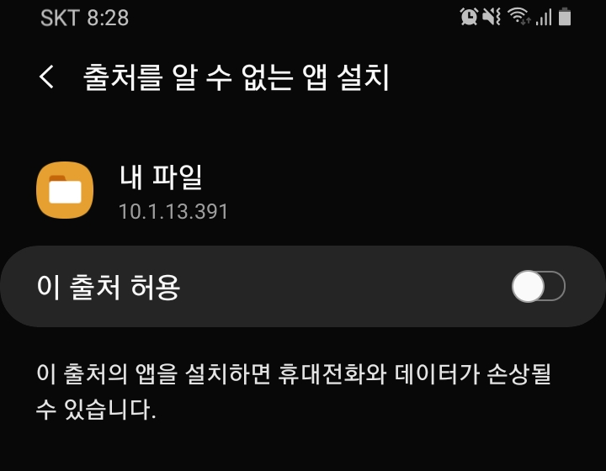
04 프로젝트 수행 경과
진단 및 조치
▶ 안드로이드 설정: 출처를 알 수 없는 앱 설치 비허용
Notes:
이미지는 안드로이드에서의 해킹 공격을 방지하기 위한 설정입니다.

Slide 24





04 프로젝트 수행 경과
진단 및 조치
▶ 단축 URL 주의
▶ 공식 앱스토어 사용
▶ 안티바이러스 소프트웨어 설치
Notes:
그 외에 주의할 것이 있습니다. 단축 URL을 접속하기 전에 꼭 원본 주소를 확인해야 합니다.
또, 어플을 설치할 때에는 공식 앱 스토어만을 사용하고, 안티바이러스 소프트웨어를 설치하여 스마트폰을 추가로 보호해야 합니다.

Slide 25


04 프로젝트 수행 경과
S3 버킷 정보 수집
Amazon S3
yonsai-pj-bucket
Notes:
다음은 S3입니다.
현재 S3 서비스 내에 yonsai-pj-bucket 이라는 이름의 버킷이 존재한다는 정보를 수집했습니다.

Slide 26


04 프로젝트 수행 경과
S3 버킷 모의해킹 시나리오
모의해킹 시나리오
공격 대상:
S3 버킷 (yonsai-pj-bucket)
공격 방법:
- 파이썬 코드로 S3 버킷 해킹 툴을 만들어 버킷에 저장된 파일 탈취
- aws 사용자 access key 탈취
- PACU 툴로 권한 상승 공격 수행
S3
PACU
권한
Notes:
관리자를 다음은 외부에서 S3 버킷을 공격하는 시나리오 입니다.

Slide 27
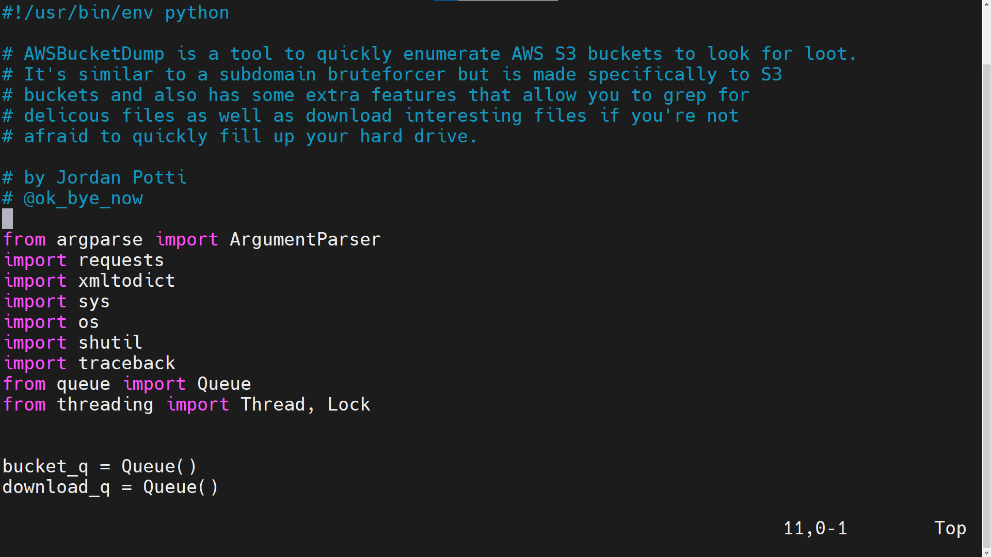
04 프로젝트 수행 경과
S3 버킷 모의해킹 수행
▶ Amazon S3 bucket을 해킹하는 py 파일
Notes:
다음은 파이썬 코드로 만든 S3 bucket 해킹 툴입니다.
이 툴은 AWS S3 Bucket을 탐색하고 가능하면 원하는 파일을 탈취할 수 있습니다.

Slide 28
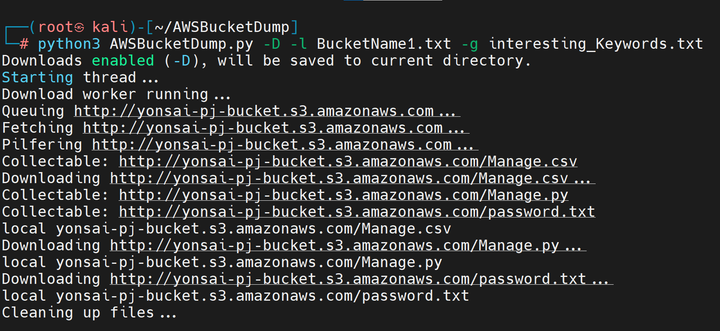
04 프로젝트 수행 경과
S3 버킷 모의해킹 수행
▶ 버킷 내부 파일을 탈취하는 과정
Notes:
해킹할 S3 URL을 파이썬 코드에 입력하여 실행한 결과,
공격자는 yonsai-pj-bucket으로부터 파일을 다운로드했습니다.

Slide 29
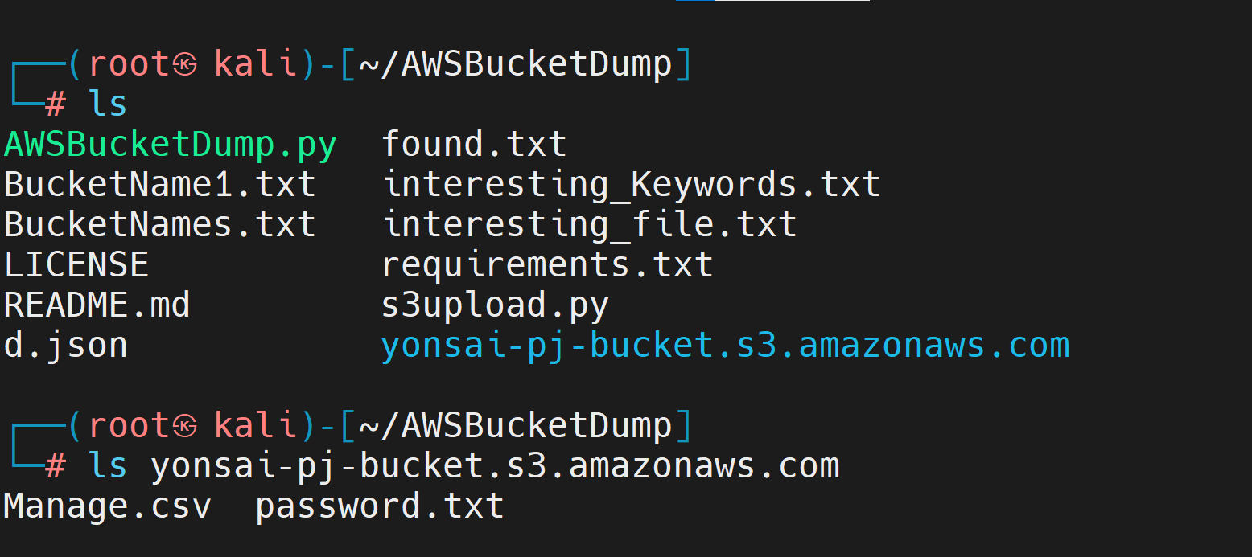
04 프로젝트 수행 경과
S3 버킷 모의해킹 수행
▶ 탈취한 파일 리스트
Notes:
다운로드된 것을 확인하실 수 있습니다.

Slide 30
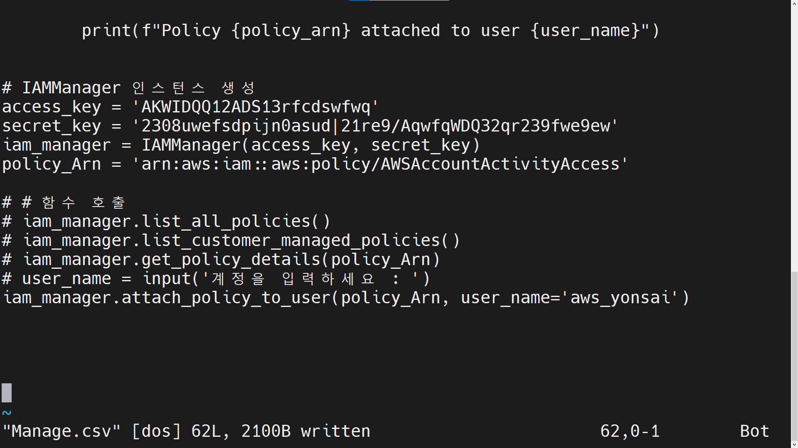
04 프로젝트 수행 경과
S3 버킷 모의해킹 수행
▶ 액세스 키 발견
Notes:
탈취한 파일을 뒤져본 결과, Manage.csv 파일 안에 AccessKey 정보를 발견했습니다.
이러한 정보 유출은 매우 위험하고, 공격자가 해당 AccessKey를 사용하여 권한 상승 공격을 수행할 수 있습니다.

Slide 31
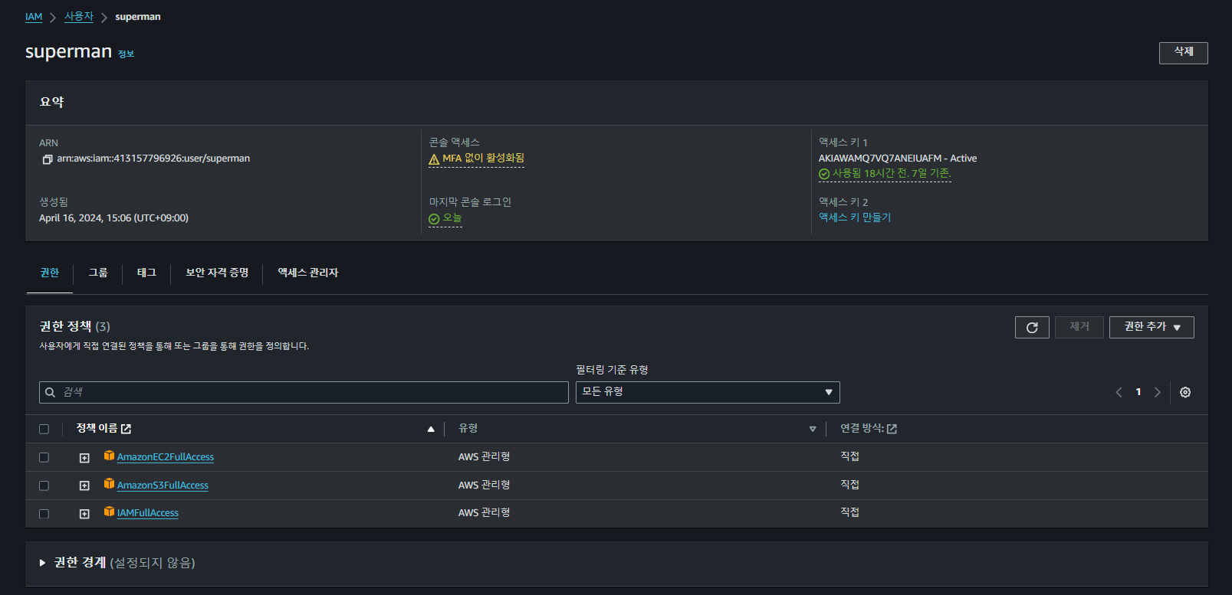
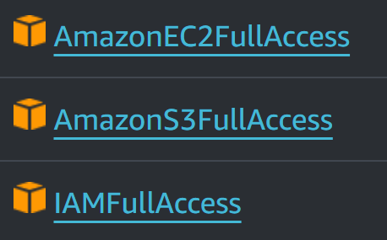
04 프로젝트 수행 경과
IAM 사용자 권한 상승 공격
▶ 사용자 정보 – 권한 정책
Notes:
현재 AWS 사용자의 권한 정책을 살펴보면 위 이미지와 같이 세 개의 권한 정책이 설정되어 있습니다.
이제 PACU 툴을 사용하여 권한 상승 공격을 시도해 보겠습니다.

Slide 32
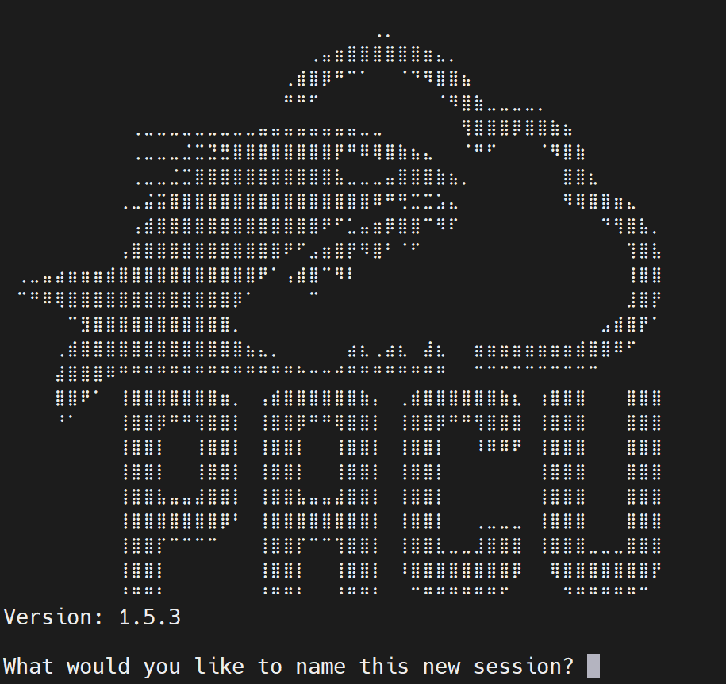
04 프로젝트 수행 경과
IAM 사용자 권한 상승 공격
: AWS 보안 테스팅 및 자동화 도구
▶ PACU 툴 설치
Notes:
"Pacu"는 AWS(Amazon Web Services)의 보안 테스팅 및 자동화 도구입니다.
저희는 도커를 사용해서 PACU 툴을 편리하게 설치했습니다.

Slide 33
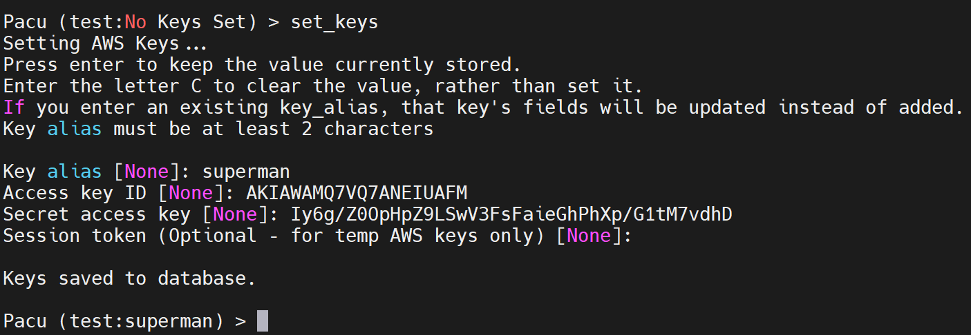
04 프로젝트 수행 경과
IAM 사용자 권한 상승 공격
▶ 액세스 키로 사용자에게 접근
Notes:
탈취한 액세스키로 aws 사용자에게 접근해줬는데요.

Slide 34
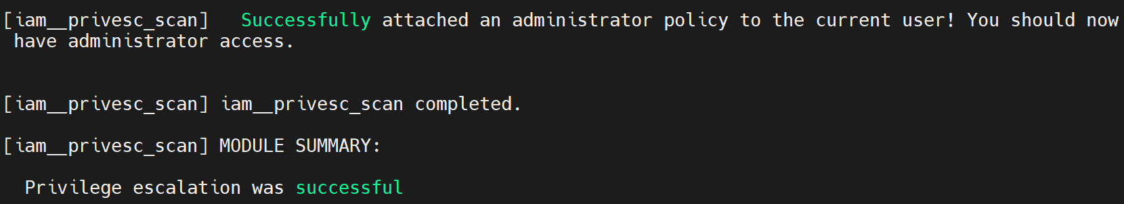
04 프로젝트 수행 경과
IAM 사용자 권한 상승 공격
▶ 사용자에게 관리자 권한 부여
Notes:
다음과 같은 명령어로 관리자 권한을 부여했습니다.

Slide 35
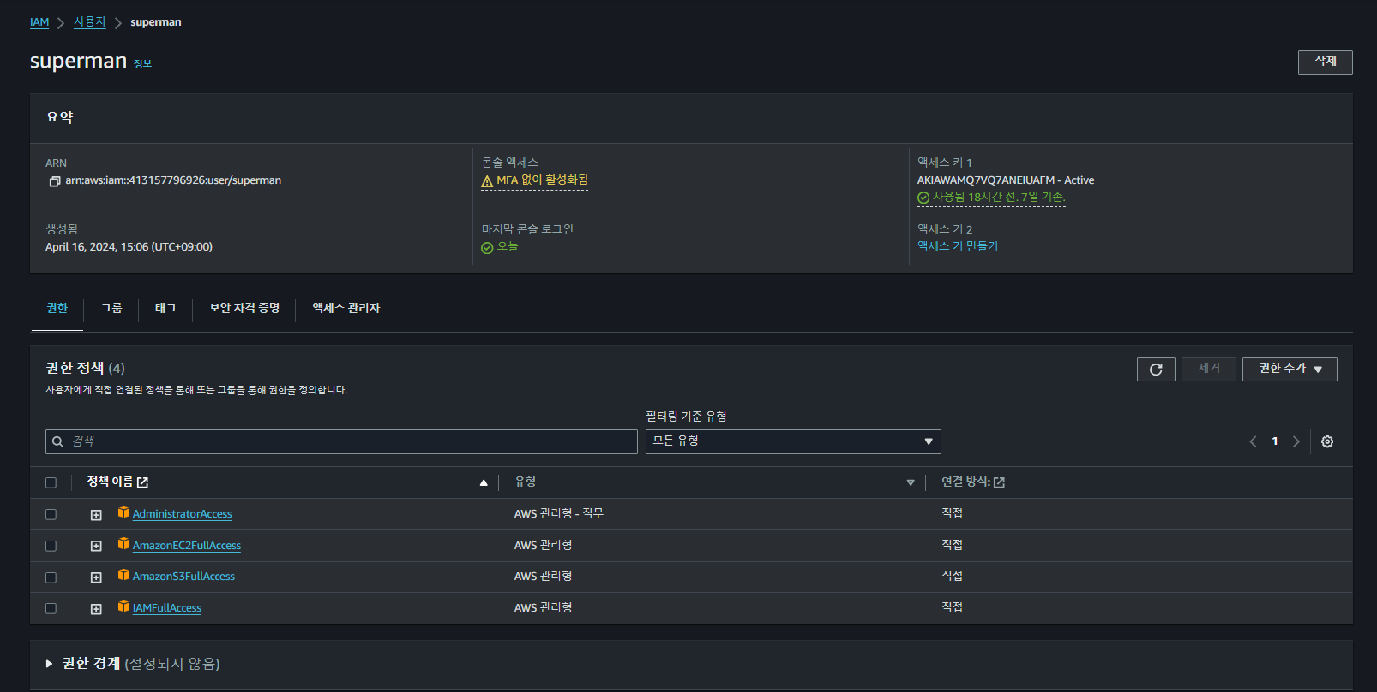
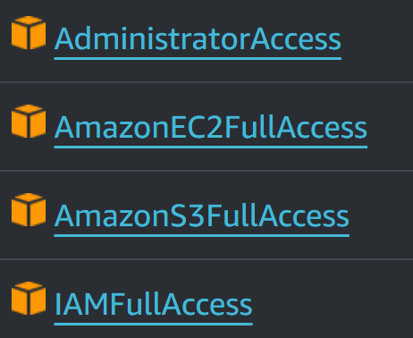
04 프로젝트 수행 경과
IAM 사용자 권한 상승 공격
▶ 권한 상승 공격 성공
Notes:
Aws 사용자의 권한 정책을 다시 한 번 살펴보면 관리자 권한이 부여된 것을 확인할 수 있습니다.

Slide 36
04 프로젝트 수행 경과
보안 점검 체크리스트
항목명 | 불필요한 Public 설정 | 취약도 | 상
항목설명 | 버킷이 불필요한 public 설정으로 노출될 경우 공격자가 중요 파일에 접근하거나 비공개 서비스에 대해 접근할 수 있다. 만약 S3를 스토리지 용도로 외부에 공개하고 사용하는 경우 중요파일을 함께 보관하지 않도록 주의해야 한다.
진단기준 | 양호기준 : S3 버킷에 불필요한 Public Access가 차단된 경우 취약기준 : S3 버킷에 불필요한 Public Access가 허용된 경우
Notes:
이와 같은 해킹 공격을 방지하기 위해서는 불필요한 Public 설정을 지양해야 합니다.
버킷이 불필요한 public 설정으로 노출될 경우 공격자가 중요 파일에 접근하거나 비공개 서비스에 대해 접근 할 수 있기에 취약도를 상으로 평가 했습니다.
만약 S3를 스토리지 용도로 외부에 공개하고 사용하는 경우 중요파일을 함께 보관하지 않도록 주의 해야 합니다.

Slide 37
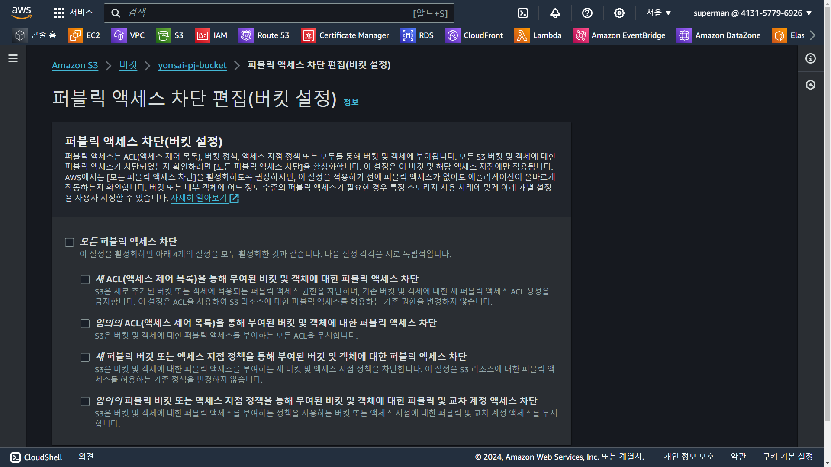
04 프로젝트 수행 경과
진단 및 조치
▶ 퍼블릭 액세스 차단 편집
Notes:
다음 이미지는 퍼블릭 액세스가 모두 허용된 모습입니다.
이러한 설정은 보안에 심각한 위험을 불러올 수 있으므로 필요한 경우에만 퍼블릭 액세스를 허용해야 합니다.

Slide 38
04 프로젝트 수행 경과
보안 점검 체크리스트
항목명 | IAM 사용자에 대한 권한 경계 정책 설정 | 취약도 | 상
항목설명 | 권한 경계 정책을 설정하여 사용자에게 필요한 권한만을 부여하고, 불필요한 권한 상승을 방지할 수 있다. 예를 들어, 사용자에게 특정 리소스에 대한 읽기 및 쓰기 권한만 부여하고, 사용자가 자신의 권한을 상승시키는 것을 방지할 수 있다.
진단기준 | 양호기준 : 사용자에게 필요한 최소한의 권한만 부여되어 있는 경우 취약기준 : 사용자에게 필요 이상의 권한이 부여되어 있거나, 불필요한 권한이 부여되어 있는 경우
Notes:
또 pacu를 이용한 권한 상승 공격을 방지하기 위해서는 IAM 사용자에 대한 권한 경계 정책을 설정 해주어야 합니다.
권한 경계 정책을 설정하지 않으면 시스템 전반에 대한 보안 위험이 증가합니다.
따라서 사용자에게 특정 리소스에 대한 읽기 및 쓰기 권한만 부여함으로써 사용자가 자신의 권한을 상승시키는 것을 방지할 수 있습니다.

Slide 39
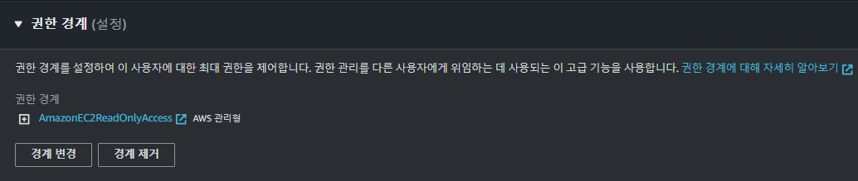
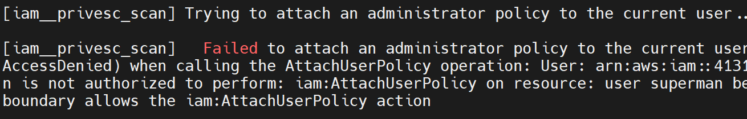
04 프로젝트 수행 경과
진단 및 조치
▶ 권한 경계 설정
▶ 권한 상승 공격 실패
Notes:
조치:
사용자별로 권한 경계를 설정 해줬습니다.
결과:
Pacu 툴로 IAM 사용자에게 최고 권한인 관리자 권한을 부여하는 공격을 시도했으나 실패하는 모습입니다.

Slide 40
04 프로젝트 수행 경과
보안 점검 체크리스트
항목명 | Access key 관리 | 취약도 | 상
항목설명 | 올바른 액세스 키 관리는 데이터 유출 및 불법적인 액세스를 방지하는데 중요하다. 악의적인 공격자가 액세스 키를 획득하면 민감한 데이터가 유출될 수 있으므로 액세스 키를 안전하게 보관해야 한다.
진단기준 | 양호기준 : 액세스 키가 안전한 장소에 보관되어 있는 경우 취약기준 : 액세스 키가 안전한 장소에 보관되어 있지 않는 경우
Notes:
올바르지 않은 액세스 키 관리는 데이터 유출 및 불법적인 액세스를 야기한다는 것을 앞의 공격을 통해 알아봤는데요
악의적인 공격자가 액세스 키를 획득하면 민감한 데이터가 유출될 수 있으므로 액세스 키를 안전하게 보관해야 합니다.

Slide 41


04 프로젝트 수행 경과
정보 수집
Instance
웹 서버
웹 애플리케이션
데이터베이스

Slide 42
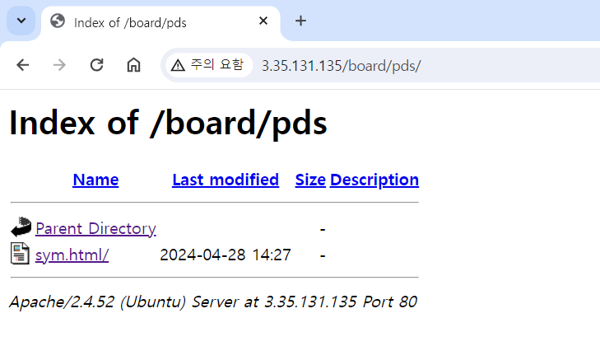
04 프로젝트 수행 경과
Apache 웹 서버 모의해킹 수행
▶ 디렉터리 리스팅
Notes:
디렉터리 리스팅은 웹 서버에서 접속자가 디렉터리 구조나 파일명을 쉽게 파악하고 다운로드할 수 있게 하는 것이 목적입니다.
주소창에 서버ip주소/board/pds/ 를 입력하면
웹 서버의 파일과 구조가 노출되는 것을 확인할 수 있습니다.
이와 같은 파일과 구조의 노출을 방지하기 위해서는

Slide 43
04 프로젝트 수행 경과
보안 점검 체크리스트
항목명 | 디렉터리 리스팅 비활성화 | 취약도 | 상
항목설명 | 디렉터리 검색은 디렉터리 요청 시 해당 디렉터리에 기본 문서가 존재하지 않을 경우 디렉터리 내 모든 파일의 목록을 보여주는 기능임. 디렉터리 검색 기능이 활성화되어 있는 경우 외부에서 디렉터리 내의 모든 파일에 대한 접근이 가능하여 WEB 서버 구조 노출뿐만 아니라 백업 파일이나 소스 파일 등 공개되어서는 안 되는 중요 파일 노출이 가능하다.
진단기준 | 양호기준 : 디렉터리 검색 기능을 사용하지 않는 경우 취약기준 : 디렉터리 검색 기능을 사용하는 경우
Notes:
디렉터리 리스팅 비활성화를 설정해주어야 합니다.
디렉터리 검색은 디렉터리 요청 시 해당 디렉터리에 기본 문서가 존재하지 않을 경우 디렉터리 내 모든 파일의 목록을 보여주는 기능입니다.
디렉터리 검색 기능이 활성화되어 있는 경우 외부에서 디렉터리 내의 모든 파일에 대한 접근이 가능하여 웹 서버 구조 노출 뿐만 아니라 백업 파일이나 소스 파일 등
공개 되어서는 안 되는 중요 파일이 노출되기 때문에 주의해야 합니다.

Slide 44
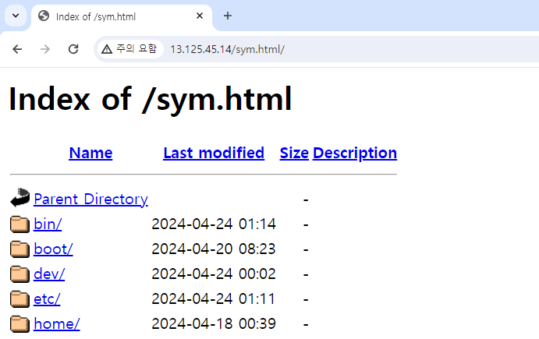
04 프로젝트 수행 경과
Apache 웹 서버 모의해킹 수행
▶ 심볼릭 링크로 root 디렉터리에 접근
Notes:
심볼릭 링크 = 윈도우의 바로가기
심볼릭 링크 기능을 활용하면 공격자가 해당 파일에 접근하여 웹 서버 내부에 있는 리눅스 폴더의 구조까지 파악할 수 있다.

Slide 45
04 프로젝트 수행 경과
보안 점검 체크리스트
항목명 | 링크 사용금지 | 취약도 | 상
항목설명 | 일부 서버는 심볼릭 링크(Symbolic link)를 이용하여 기존의 웹 문서 이외의 파일시스템 접근이 가능하도록 하고 있다. 이러한 방법은 편의성을 제공하는 반면, 일반 사용자들도 시스템 중요 파일에 접근할 수 있게 하는 보안 문제를 발생시킨다. 예시) 시스템 자체의 root 디렉터리(/)에 링크를 걸게 되면 웹 서버 구동 사용자 권한(nobody)으로 모든 파일 시스템의 파일에 접근할 수 있게 되어 “/etc/passwd＂ 파일과 같은 민감한 파일을 누구나 열람할 수 있게 된다.
진단기준 | 양호기준 : 심볼릭 링크, aliases 사용을 제한한 경우 취약기준 : 심볼릭 링크, aliases 사용을 제한하지 않은 경우
Notes:
심볼릭 링크 = 윈도우의 바로가기
심볼릭 링크 기능을 활용하면 공격자가 해당 파일에 접근하여 웹 서버 내부에 있는 리눅스 폴더의 구조까지 파악할 수 있다.

Slide 46
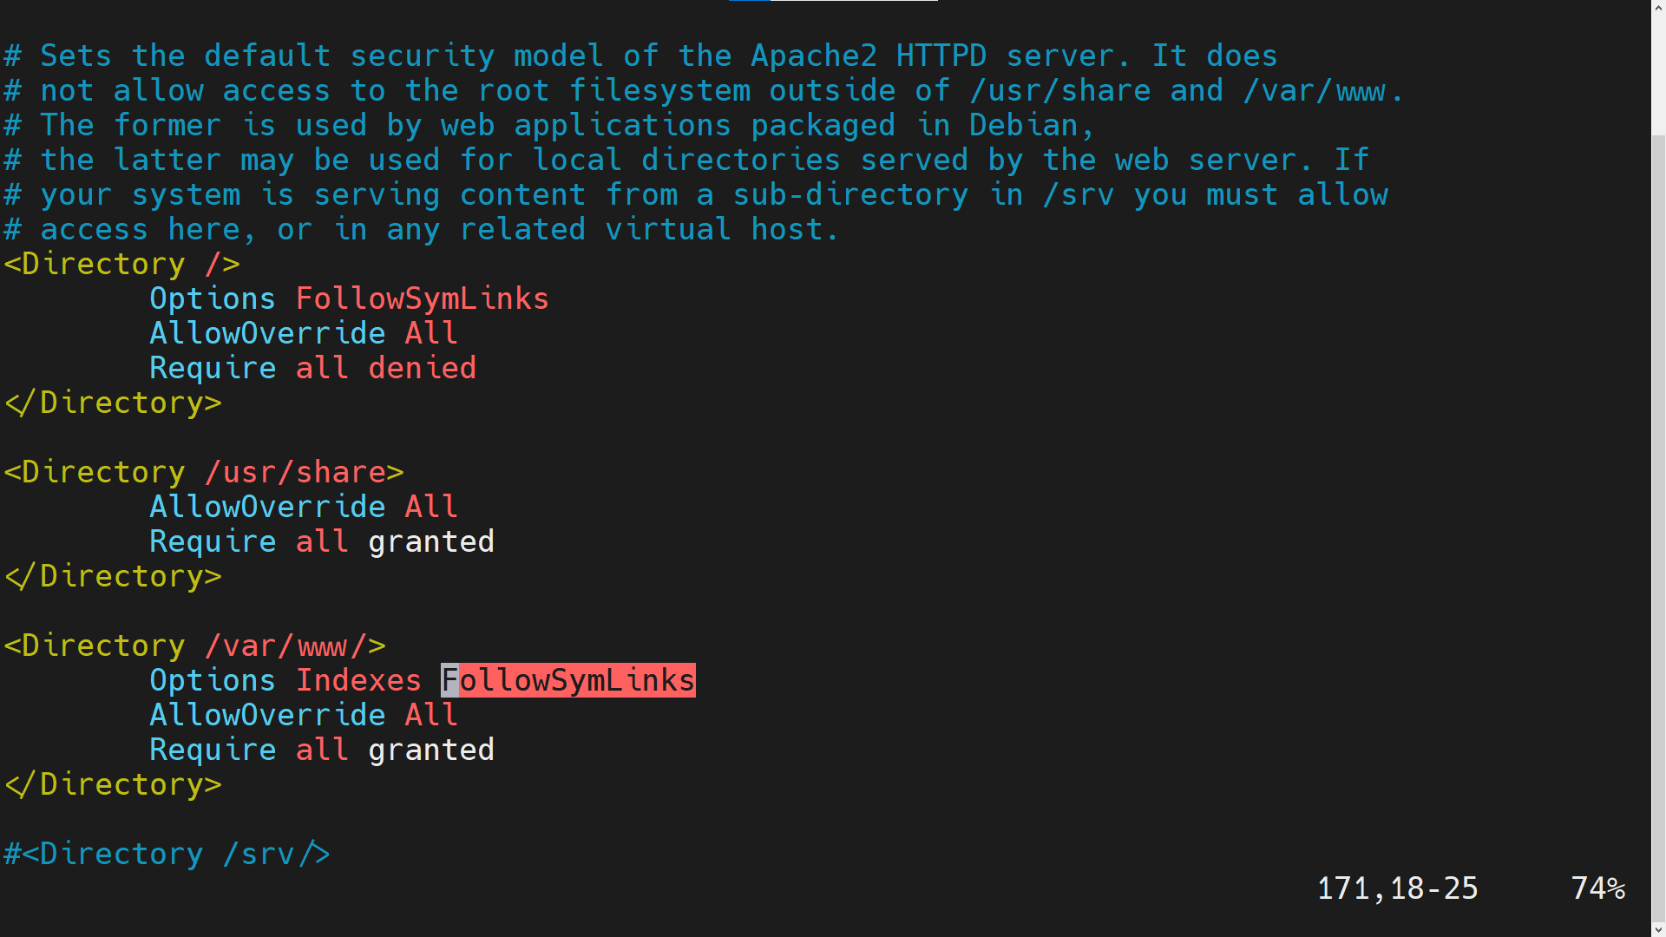
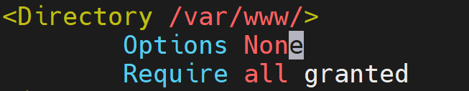
04 프로젝트 수행 경과
진단 및 조치
▶ 디렉터리 리스팅 및 심볼릭 링크 비활성화
Notes:
아파치 서버의 설정 파일에서 심볼릭 링크가 활성화되어 있음을 확인한 후, 이를 비활성화하는 조치를 취했습니다.

Slide 47
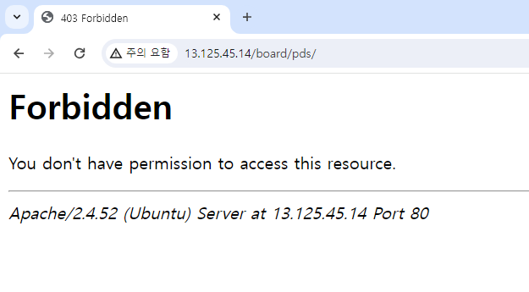
04 프로젝트 수행 경과
진단 및 조치
▶ 디렉터리 리스팅 접근 불가
Notes:
디렉토리 리스팅 비활성화 결과
pds 디렉토리 접근 불가

Slide 48
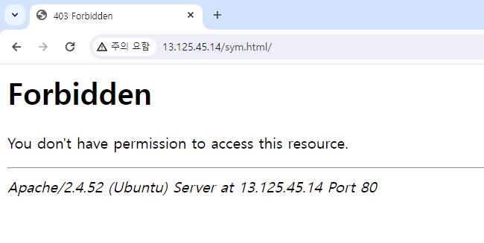
04 프로젝트 수행 경과
진단 및 조치
▶ 심볼릭 링크 접근 불가
Notes:
심볼릭 링크 비활성화 결과
sym.html 접근 불가

Slide 49
04 프로젝트 수행 경과
보안 점검 체크리스트
항목명 | 안정화 버전 및 패치 적용 | 취약도 | 상
항목설명 | 주기적으로 보안 패치를 적용하지 않을 경우, 버전 취약점을 이용한 공격 또는 새로운 공격에 대한 침해 사고가 발생할 수 있다.
진단기준 | 양호기준 : 최신 패치를 적용하였을 경우 취약기준 : 최신 패치를 적용하지 않았을 경우
Notes:
주기적으로 보안 패치를 적용하지 않을 경우, 버전 취약점을 이용한 공격 또는 새로운 공격에 대한 침해 사고가 발생할 수 있기 때문에 안정화 버전 및 패치 적용을 권장합니다.

Slide 50
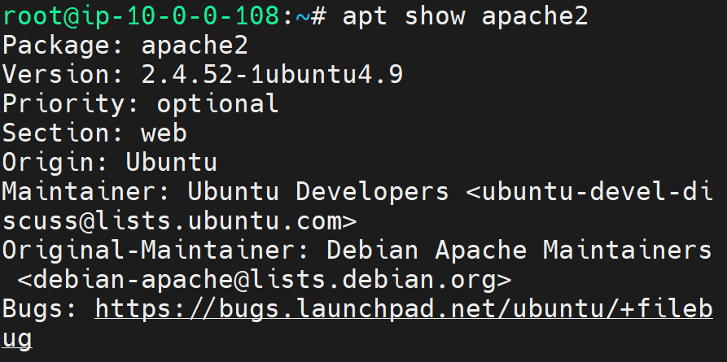
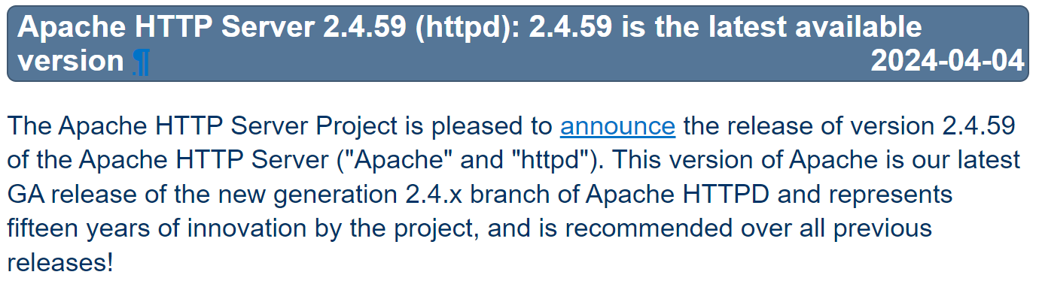
04 프로젝트 수행 경과
진단 및 조치
▶ 설치된 Apache 버전 정보 진단
Notes:
웹 서버에 설치되어 있는 Apache 버전을 확인해보았습니다. 버전은 2.4.52로 최신 버전이 아닙니다.
오래된 버전을 사용하면 새로운 보안 문제에 대한 업데이트를 놓칠 수 있기 때문에 최신 버전을 사용하는 것을 권장합니다.

Slide 51
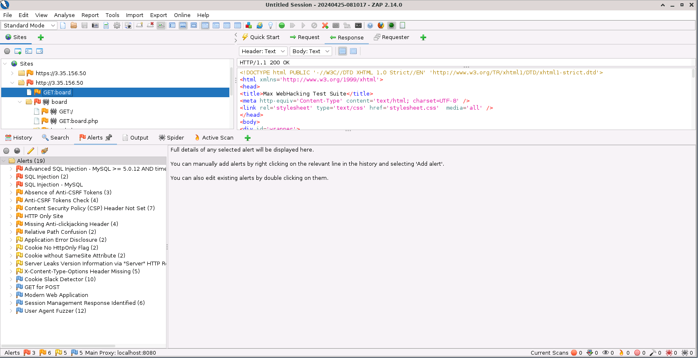
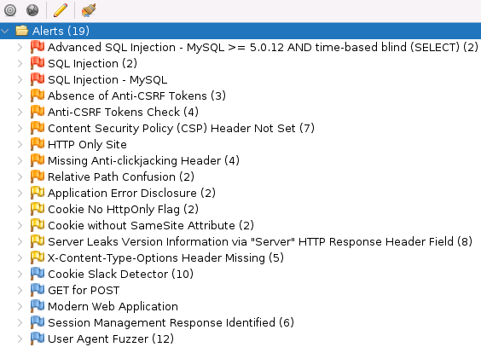
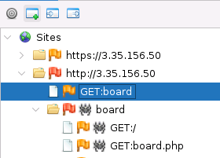
04 프로젝트 수행 경과
웹 애플리케이션 취약점 수집
OWASP-ZAP
: 오픈 소스 웹 애플리케이션 보안 스캐너
▶ OWASP-ZAP 툴을 활용한 웹 애플리케이션 취약점 스캐닝
Notes:
SQL Injection을 포함한 19가지 취약점 발견
발견한 취약점

Slide 52
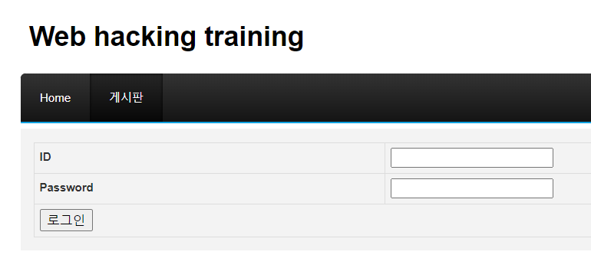
04 프로젝트 수행 경과
웹 애플리케이션 모의해킹 시나리오
모의해킹 시나리오
공격 대상:
웹 애플리케이션
공격 방법:
- SQL 인젝션으로 admin 계정에 로그인
- JavaScript 입력으로 XSS 공격
Notes:
관리자를 다음은 외부에서 S3 버킷을 공격하는 시나리오 입니다.

Slide 53
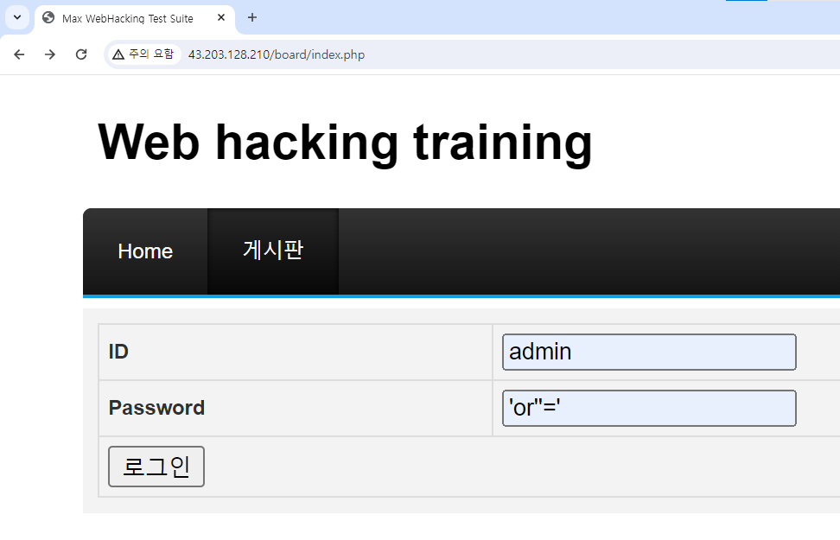
04 프로젝트 수행 경과
웹 애플리케이션 모의해킹 수행
▶ admin 계정의 비밀번호에 SQL 인젝션 수행

Slide 54
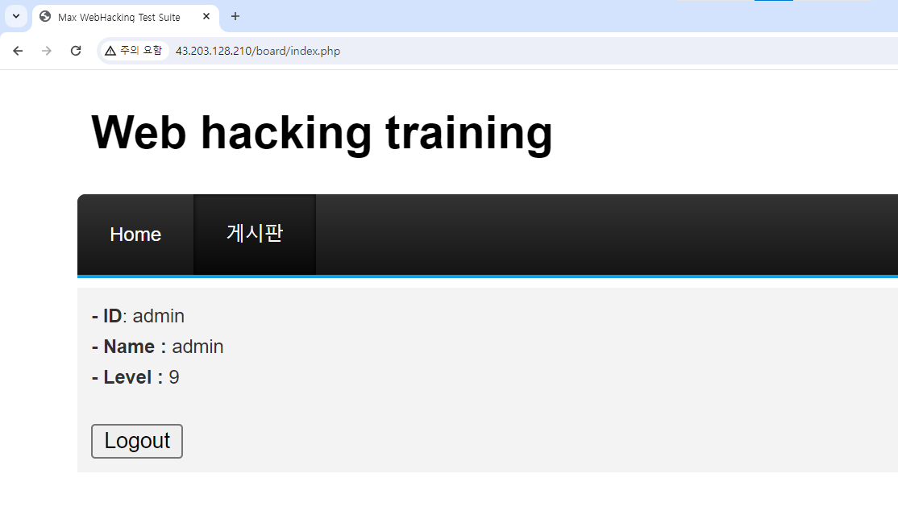
04 프로젝트 수행 경과
웹 애플리케이션 모의해킹 수행
▶ admin 계정에 로그인 성공
Notes:
결과 관리자 계정에 로그인 성공

Slide 55
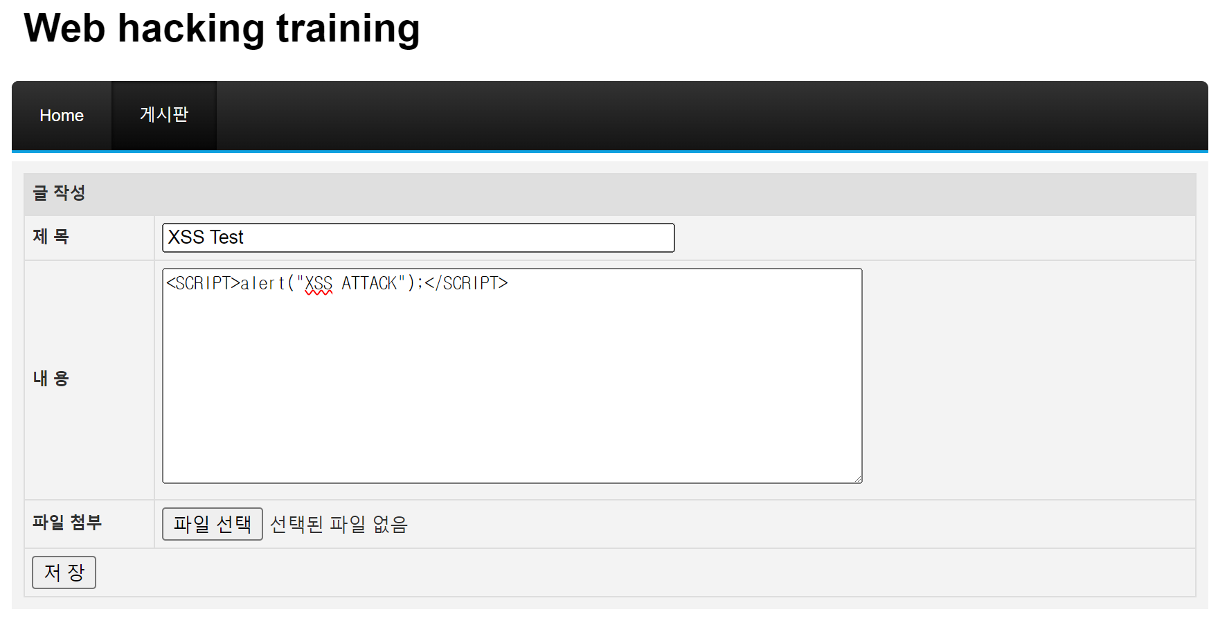
04 프로젝트 수행 경과
웹 애플리케이션 모의해킹 수행
▶ 게시판에 JavaScript 삽입하여 XSS 공격 수행
Notes:
XSS는 웹 애플리케이션의 대표적인 취약점
공격자는 게시판에 악성 스크립트를 삽입하여 사용자의 인증 정보인 쿠키, 세션 정보 등을 탈취할 수 있다.
게시판에 간단한 자바스크립트 코드를 입력한 글을 작성해보았다.

Slide 56
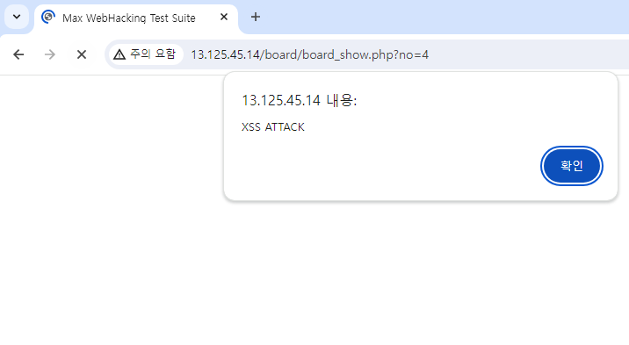
04 프로젝트 수행 경과
웹 애플리케이션 모의해킹 수행
▶ 스크립트 실행 성공
Notes:
게시글을 클릭했을 때 게시글의 코드가 작동하는 것을 확인할 수 있었다.
이로써 XSS 취약점이 존재하는 것을 확인했다.

Slide 57
04 프로젝트 수행 경과
보안 점검 체크리스트
항목명 | SQL 인젝션 공격 차단 | 취약도 | 상
항목설명 | SQL 인젝션 공격은 악의적인 사용자가 웹 애플리케이션의 입력란을 통해 악성 SQL 코드를 주입하여 데이터베이스를 조작하거나 중요한 정보를 유출할 수 있는 보안 취약점이다. 이로 인해 개인정보 유출, 데이터 무결성 위협, 서비스 가용성 저하 등의 심각한 위험이 발생할 수 있으므로 방어가 필요하다.
진단기준 | 양호기준 : 임의로 작성된 SQL 쿼리 입력에 대한 검증이 이루어지는 경우 취약기준 : 임의로 작성된 SQL 쿼리 입력에 대한 검증이 이루어지지 않는 경우

Slide 58
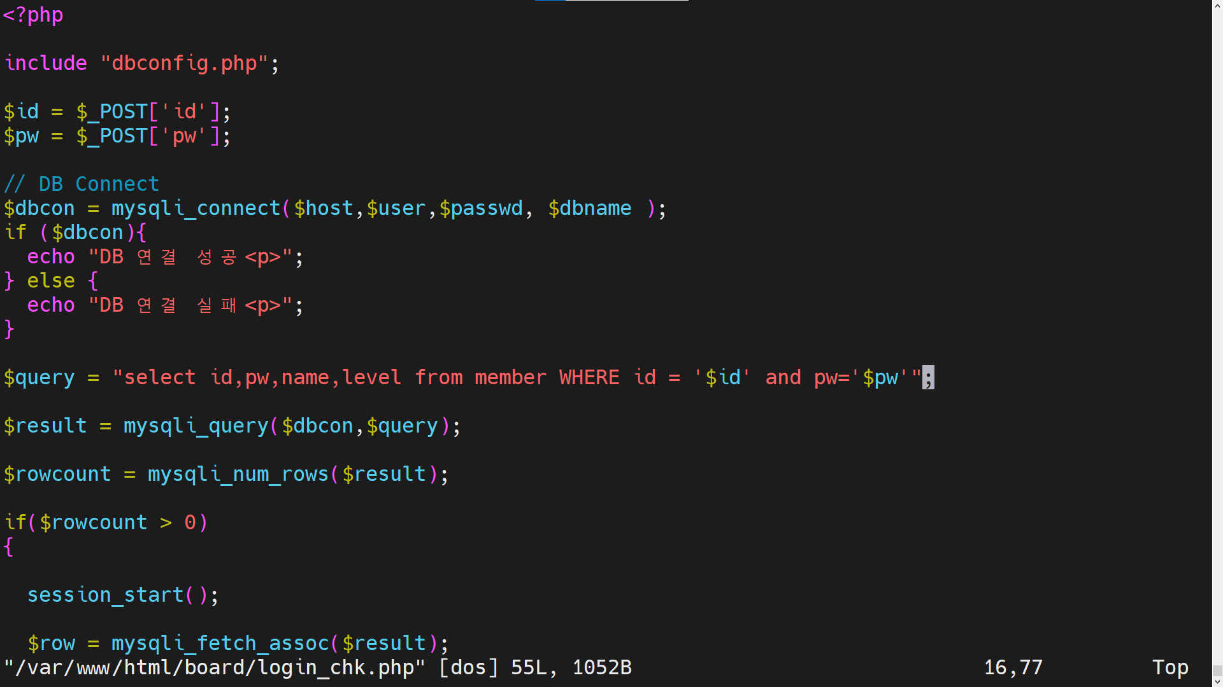
04 프로젝트 수행 경과
진단 및 조치
▶ 취약한 소스코드 진단
Notes:
소스 코드 확인 결과 취약한 것을 발견

Slide 59
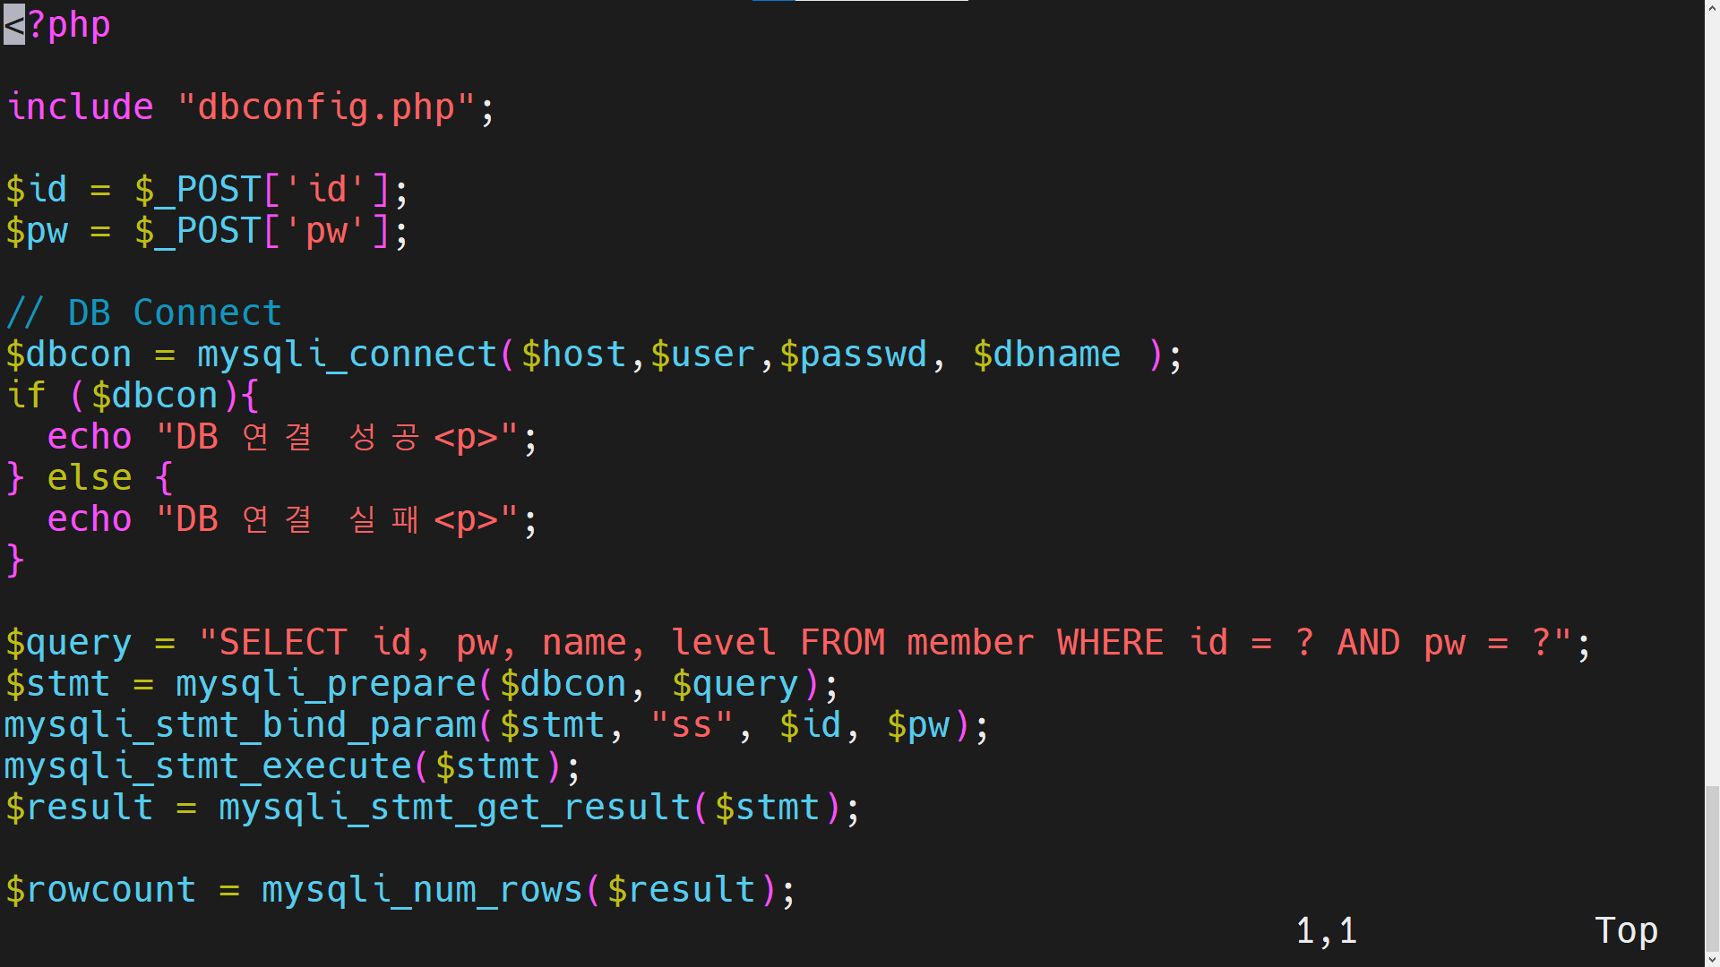
04 프로젝트 수행 경과
진단 및 조치
▶ 시큐어 코딩
Notes:
개발자는 개발 단계에서 시큐어 코딩을 해야 함.
Prepared Statements 사용: 이 코드에서는 Prepared Statements를 사용하여 SQL 쿼리를 작성합니다. Prepared Statements는 사용자 입력값을 직접 쿼리에 삽입하는 대신, 쿼리에 매개변수를 사용하여 쿼리를 실행합니다. 이를 통해 SQL 인젝션 공격을 방지할 수 있습니다.
입력값 유효성 검사: 사용자로부터 받은 아이디와 비밀번호를 쿼리에 사용하기 전에 Prepared Statements를 사용하여 쿼리에 바인딩합니다. 이 과정에서 입력값은 자동으로 이스케이프되어 SQL 인젝션을 방지합니다.

Slide 60
04 프로젝트 수행 경과
보안 점검 체크리스트
항목명 | XSS 공격 차단 | 취약도 | 상
항목설명 | XSS(Cross-Site Scripting) 공격은 악의적인 사용자가 웹 애플리케이션에 악성 스크립트를 삽입하여 다른 사용자의 브라우저에서 실행되도록 하는 공격이다. 이로 인해 공격자는 사용자의 세션 쿠키를 탈취하거나 사용자의 웹 페이지에 악의적인 콘텐츠를 주입할 수 있으며, 이를 통해 정보 유출이나 사용자의 프라이버시 침해 등의 위험이 발생할 수 있으므로 차단해야 한다.
진단기준 | 양호기준 : XSS 공격을 시도하는 악성 스크립트가 실행되지 않는 경우 취약기준 : XSS 공격을 시도하는 악성 스크립트가 실행되는 경우

Slide 61

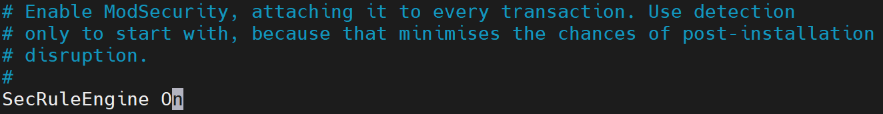
04 프로젝트 수행 경과
진단 및 조치
▶ ModSecurity 오픈 소스 웹 애플리케이션 방화벽
▶ OWASP 주요 탐지 룰 세트
▶ ModSecurity 설치
▶ ModSecurity 탐지 및 차단 기능 On
Notes:
모드시큐리티는 오픈 소스 웹 애플리케이션 방화벽이다.
ModSecurity와 무료로 사용할 수 있는 OWASP의 주요 탐지 룰 정책 설치
OWASP : 국제 웹 보안 표준 기구; 웹 치약점에 대해 분석하고 대응하는 방법 등을 제공하는 비영리 단체
modsecurity 룰
탐지/차단 활성화 : Off DetectionOnly On
ModSecurity에는 기본적으로 제공되는 여러 가지 규칙 세트가 있습니다. 그 중에서 가장 잘 알려진 것은 "OWASP ModSecurity Core Rule Set (CRS)"입니다. 이는 Open Web Application Security Project(OWASP)에서 개발한 보안 규칙 세트로, 웹 애플리케이션의 보안을 강화하기 위해 사용됩니다. 일반적으로 다음과 같은 규칙들이 포함됩니다:
SQL Injection (SQLi) 탐지 규칙: SQL Injection 공격을 탐지하여 방어합니다.
Cross-Site Scripting (XSS) 탐지 규칙: Cross-Site Scripting 공격을 탐지하여 방어합니다.
Local File Inclusion (LFI) 및 Remote File Inclusion (RFI) 탐지 규칙: 파일 포함 공격을 탐지하여 방어합니다.
원격 코드 실행 (RCE) 탐지 규칙: 원격 코드 실행 공격을 탐지하여 방어합니다.
보안 프로토콜 준수 규칙: HTTP 프로토콜에 대한 보안 정책을 강화합니다.
알려진 악성 IP 주소 및 사용자 에이전트 차단 규칙: 악성 IP 주소 및 사용자 에이전트를 차단하여 보호합니다.
보안 예외 처리 규칙: 특정 조건에서 예외를 처리합니다.

Slide 62



04 프로젝트 수행 경과
취약점 수집
AWS Cloud - Seoul Region
Public subnet
포트 스캐닝
취약한 인스턴스
Notes:
모의 해킹을 위해 정보 수집 도구로 널리 사용되는 nmap을 활용하여 포트 스캐닝을 시행했습니다. 이 과정에서 열린 포트를 확인하고,
시스템의 보안 상태를 파악할 수 있었습니다.

Slide 63


04 프로젝트 수행 경과
데이터베이스 모의해킹 시나리오
모의해킹 시나리오
공격 대상:
데이터베이스
공격 방법:
- hydra 툴로 SSH brute force 공격 수행
- 발견한 password로 오픈 웹서버 인스턴스에 SSH 접속
- 데이터베이스 정보 탈취하여
RDS에 침투
- RDS 내부 데이터 탈취
Hydra
SSH Brute Force
Notes:
관리자를 공격하는 시나리오

Slide 64
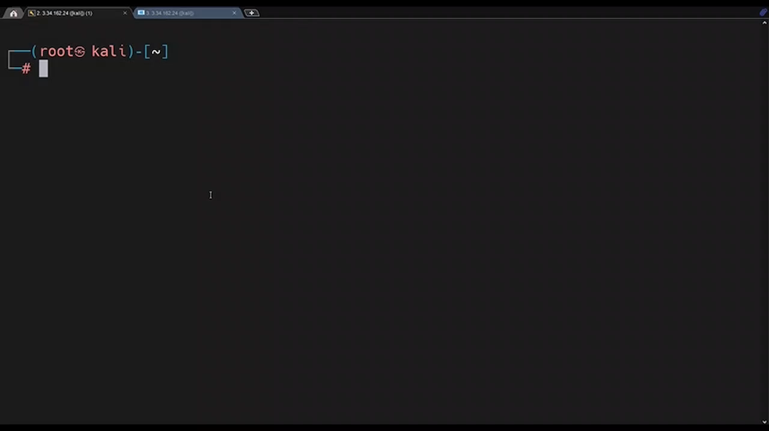
04 프로젝트 수행 경과
데이터베이스 모의해킹 수행
▶ 데이터베이스 모의해킹 시연
Notes:
0. nmap으로 열려있는 host 파악
1. nmap으로 aws 내부의 모든 IP들에 대해 포트스캐닝. MySQL 서비스를 이용 중인 ec2는 3306번 포트가 열려 있다.
2. hydra 툴로 brute force 공격 수행. username은 root, password는 준비된 txt 파일 안의 리스트를 대입
3. 발견한 password로 오픈 웹서버 인스턴스에 ssh 접속
4. cat /var/www/html/wordpress/wp-config.php
wp-config.php 파일은 워드프레스의 데이터베이스 연결 정보, 인증 키, 파일 디렉토리 경로 등과 같은 중요한 설정을 포함하고 있습니다.
데이터베이스의 username, password, database hostname 정보 추출
5. mysql 클라이언트를 통해 RDS 인스턴스에 연결
[root@ip-10-0-0-136 ~]# mysql -u admin -p -h database-1.cjhsr1hec5qx.ap-northeast-2.rds.amazonaws.com
password: wordpress
6. 데이터 탐색
mysql> show databases;
mysql> use wordpress;
mysql> show tables;
mysql> desc wp_users;
mysql> select user_login, user_pass, user_email from wp_users;
데이터를 csv 파일에 저장하여 추출
mysql -h database-1.cjhsr1hec5qx.ap-northeast-2.rds.amazonaws.com -P 3306 –u admin -p -e "SELECT * FROM wp_users" > wp_users.csv

Slide 65
04 프로젝트 수행 경과
보안 점검 체크리스트
항목명 | 취약한 패스워드 사용제한 | 취약도 | 상
항목설명 | 패스워드가 계정명과 동일하거나 Default 패스워드를 사용하는 경우 비인가자가 쉽게 root 계정에 접근할 위험이 있고, 접근 시 심각한 침해 사고를 일으킬 가능성이 있다.
진단기준 | 양호기준 : 기관 정책에 맞게 패스워드 복잡도 설정이 적용되어 있는 경우 취약기준 : 기관 정책에 맞게 패스워드 복잡도 설정이 적용되어 있지 않은 경우

Slide 66
04 프로젝트 수행 경과
보안 점검 체크리스트
항목명 | root 계정 접근 제한 | 취약도 | 상
항목설명 | root 계정으로의 접근을 제한하는 것은 시스템 보안을 강화하고 권한 오용을 방지하는 중요한 조치이다. 이는 잘못된 명령어 실행, 권한 상승 추적 가능성, 악의적인 공격 방지 등 다양한 보안 측면에서 중요하다.
진단기준 | 양호기준 : root 계정 접근을 제한한 경우 취약기준 : root 계정 접근을 제한하지 않은 경우

Slide 67
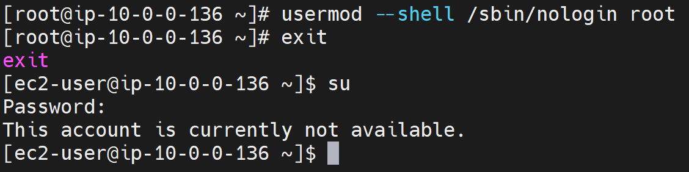
04 프로젝트 수행 경과
진단 및 조치
▶ root 계정을 usermod 명령어로 잠금
Notes:
루트 계정 usermod를 이용해서 잠금

Slide 68
04 프로젝트 수행 경과
보안 점검 체크리스트
항목명 | 불필요한 계정 제거 | 취약도 | 중
항목설명 | 데이터베이스의 계정 중 인가되지 않은 계정, 퇴직자 계정, 테스트 계정 등 실질적으로 업무에 사용하지 않은 불필요한 계정들이 있는 경우 비인가자가 쉽게 데이터베이스에 접속하여 데이터를 열람, 삭제, 수정 등을 할 위험이 있다.
진단기준 | 양호기준 : DB 설치 시 Default로 생성되는 계정 및 테스트 계정, 의심스러운 계정, 불필요한 계정이 없는 경우 취약기준 : DB 설치 시 Default로 생성되는 계정 및 테스트 계정, 의심스러운 계정, 불필요한 계정이 있는 경우

Slide 69

04 프로젝트 수행 경과
진단 및 조치
▶ MySQL 유저 조회
Notes:
사용자 계정 목록 조회 결과 불필요한 계정은 발견되지 않았다.
만약 있다면 삭제한다.

Slide 70
04 프로젝트 수행 경과
보안 점검 체크리스트
항목명 | RDS 암호화 설정 | 취약도 | 중
항목설명 | RDS는 데이터 보호를 위해 DB 인스턴스에서 암호화 옵션 기능을 제공하며 암호화 시 AES-256 암호화 알고리즘을 이용하여 DB 인스턴스의 모든 로그, 백업 및 스냅샷 암호화가 가능합니다.
진단기준 | 양호기준 : RDS 데이터베이스 암호화가 활성화되어 있을 경우 취약기준 : RDS 데이터베이스 암호화가 비활성화되어 있을 경우

Slide 71

04 프로젝트 수행 경과
진단 및 조치
▶ Amazon RDS 데이터베이스 조회

Slide 72

04 프로젝트 수행 경과
진단 및 조치
▶ Amazon RDS 스토리지 암호화 활성화 여부 점검

Slide 73
04 프로젝트 수행 경과
보안 점검 체크리스트
항목명 | RDS 로깅 설정 | 취약도 | 중
항목설명 | Amazon CloudWatch Logs 는 Amazon Elastic Compute Cloud(Amazon EC2) 인스턴스, AWS CloudTrail, Route 53 및 기타 소스에서 로그 파일을 모니터링, 저장 및 액세스할 수 있습니다. 또한, 데이터베이스 옵션(로그 내보내기)을 수정하여 로그 그룹에 등록된 로그 스트림을 통해 RDS 로그를 확인할 수 있습니다.
진단기준 | 양호기준 : CloudWatch 로그 스트림으로 보관하고 있는 경우 취약기준 : CloudWatch 로그 스트림으로 보관하고 있지 않은 경우

Slide 74

04 프로젝트 수행 경과
진단 및 조치
▶ Amazon RDS 로그 내보내기 설정

Slide 75

04 프로젝트 수행 경과
진단 및 조치
▶ Amazon CloudWatch 로그 그룹 확인

Slide 76

04 프로젝트 수행 경과
진단 및 조치
▶ Amazon RDS 로그 확인

Slide 77
04 프로젝트 수행 경과
보안 점검 체크리스트
항목명 | 로그 보관 기간 설정 | 취약도 | 중
항목설명 | 기업 내부 정책 및 컴플라이언스 준수 등에 부합하도록 로그 데이터 저장 기간을 설정해주어야 한다. 국내에서 시행 중인 클라우드 보안인증제에서 보안감사 로그(접근기록 등)는 1년 이상 보존하도록 되어 있으며, 개인정보의 안전성 확보 조치 기준 8조(19.6, 행안부)에서도 개인정보취급자가 개인정보처리시스템에 접속한 기록을 1년 이상 보관·관리하도록 명시되어 있다.
진단기준 | 양호기준 : AWS 서비스 로그를 기준(최소 1년 이상)에 맞게 보관하고 있는 경우 취약기준 : AWS 서비스 로그를 기준(최소 1년 이상)에 맞게 보관하고 있지 않은 경우

Slide 78


04 프로젝트 수행 경과
진단 및 조치
▶ Amazon RDS 로그 보존기간 진단

Slide 79

04 프로젝트 수행 경과
진단 및 조치
▶ Amazon RDS 로그 보존기간 설정 편집

Slide 80

04 프로젝트 수행 경과
진단 및 조치
▶ 보존기간 변경 조치

Slide 81
05
자체 평가 의견

Slide 82
05 자체 평가 의견
프로젝트 완성도 평가
1. 목표 달성 확인:
주요 목표인 <AWS 클라우드의 보안 취약점을 식별하고 보안 조치를 제안하는 것>에 대한
명확한 이해를 바탕으로 AWS 클라우드에 대한 포괄적인 모의해킹 진단을 수행
2. 취약점 식별 및 해결:
모의해킹 진단을 통해 다수의 보안 취약점을 발견.
발견된 취약점들에 대해 중요도를 부여하고, 취약점을 해결하기 위한 대응책을 도출
3. 협업 및 관리 평가:
초기에 프로젝트 일정을 수립하고,
각 단계별로 필요한 역할을 적절히 분배.
주기적인 소통으로 프로젝트 진행 상황을 공유하고 문제점을 빠르게 해결.
4. 아쉬웠던 점:
프로젝트 초기에 방향을 명확히 설정하지 못해 혼란.
제한적인 프로젝트 기간 안에 모든 보안 점검 사항을 다루지 못한 점이 아쉬웠음.
Notes:
1. 목표 달성 확인:
주요 목표는 AWS 클라우드의 보안 취약점을 식별하고 보안 조치를 제안하는 것이었습니다. 목표를
명확히 이해하고, AWS 클라우드에 대한 포괄적인 모의해킹 진단을 수행하여 목표 달성을 이뤄냈습니다.
2. 취약점 식별 및 해결:
모의해킹 진단을 통해 다수의 보안 취약점을 발견했습니다.
발견된 취약점들에 대해 중요도를 부여하고, 취약점을 해결하기 위한 대응책을 도출했습니다.
3. 협업 및 관리 평가:
초기에 프로젝트 일정을 수립하고, 각 단계별로 필요한 역할을 적절히 분배했습니다.
주기적인 소통과 프로젝트 진행 상황을 공유하고 문제점을 빠르게 해결했습니다.
4. 아쉬웠던 점:
프로젝트 초기에 방향성을 명확히 설정하지 못해 혼란이 생겼으며,
프로젝트 기간이 제한적이어서 모든 보안 점검 사항을 다루지 못한 것이 아쉬웠습니다.

Slide 83
05 자체 평가 의견
프로젝트 개선점

Slide 84

05 자체 평가 의견
프로젝트 후기
다양한 해킹 도구와 기법들을 경험…
보안 분야에 대한 깊은 흥미를 느껴…
소셜 엔지니어링 기법을 활용한 해킹에 대해 배우고 적용…
팀원과의 협력을 통해 어려움 극복…
함께 문제를 해결하고 서로의 지식을 공유함으로써 성장…
팀 협업의 중요성…
Notes:
프로젝트를 진행하면서 처음으로 다양한 해킹 도구와 기법들을 경험할 수 있었습니다.
이러한 경험은 매우 흥미로웠고, 보안 분야에 대한 깊은 흥미를 느끼게 해주었습니다. 특히,
소셜 엔지니어링 기법을 활용한 해킹에 대해 배우고 적용하는 과정에서는 많은 즐거움을 느낄 수 있었습니다.
물론 프로젝트를 진행하는 과정에서는 어려움도 있었습니다. 새로운 도구와 기법을 익히는 것은 쉽지 않았지만, 팀원들과의 협력을 통해 이를 극복할 수 있었습니다.
함께 문제를 해결하고 서로의 지식을 공유함으로써 한 단계 성장할 수 있었습니다.
또, 이 프로젝트를 통해 팀 협업의 중요성을 깨달을 수 있었습니다. 저희는 서로의 지식을 공유하고 의견을 나누면서 효율적으로
프로젝트를 진행했는데요. 이러한 팀원들과의 소통과 협력이 프로젝트의 성공에 큰 역할을 했다고 생각합니다.
마지막으로, 함께 노력하여 프로젝트를 성공으로 이끌어준 팀원들에게 진심으로 감사의 말씀을 전합니다.

Slide 85
06
Q & A

Slide 86
감사합니다!

